Slide 1


TUGAS BESAR KELOMPOK
Perbandingan Performa CPU vs GPU pada K-Means Clustering
vs
CPU
GPU
⚡ Max Speedup: ~50× (12 Dataset)
Algoritma
K-Means Clustering · 10× percobaan
GPU
NVIDIA Tesla T4 · 15.360 MB VRAM
Platform
Google Colab · cuML + scikit-learn
Matkul
Pembelajaran Mesin — Universitas Widyatama · 2026
GPU lebih cepat
pada dataset besar–sangat besar
NAMA KELOMPOK
Pandu Kukuh Waskito Wibowo (230611018) · Ketua
Dafi Christian Simbolon (230611026) · Muh. Fahrezi Tolani (230611010)

Slide 2







Daftar Isi
01
05
Latar Belakang & Rumusan Masalah
Analisis Speedup & Perbandingan Performa
02
06
Hipotesis & Metodologi Penelitian
Uji Statistik Student's t-Test
03
07
Spesifikasi Hardware & Kategori Dataset
Kesimpulan & Rekomendasi
04
08
Hasil Eksperimen per Dataset (4 Dataset)
Deskripsi Pekerjaan Anggota & Referensi

Slide 3
Latar Belakang & Rumusan Masalah
Latar Belakang
Rumusan Masalah
GPU memiliki kemampuan komputasi paralel jauh lebih tinggi dibanding CPU, berkat ribuan core CUDA yang dapat memproses data secara bersamaan.
Q1
Apakah GPU memiliki performa lebih baik dari CPU pada unsupervised learning (K-Means)?
Performa dipengaruhi oleh ukuran dataset, distribusi data, dan kompleksitas clustering yang diterapkan.
Q2
Apakah ukuran dataset memengaruhi perbedaan performa CPU dan GPU?
Diperlukan pengujian empiris kuantitatif untuk membuktikan keunggulan GPU secara statistik.
Q3
Apakah distribusi dataset memengaruhi performa CPU dan GPU?
Analisis menggunakan Independent Welch's t-Test (α=0.05) sebagai metode validasi statistik.
Q4
Apakah perbedaan performa tersebut signifikan secara statistik (t-Test)?

Slide 4
Hipotesis & Metodologi Penelitian
H₀ — Hipotesis Nol
H₁ — Hipotesis Alternatif
Tidak terdapat perbedaan signifikan antara CPU dan GPU
pada unsupervised learning K-Means Clustering.
Terdapat perbedaan signifikan. GPU lebih cepat dari CPU
pada unsupervised learning K-Means Clustering.
μ_CPU = μ_GPU
μ_GPU < μ_CPU | α = 0.05
Langkah Metodologi
1
2
3
4
5
Persiapan Dataset
Preprocessing
Implementasi
Pengumpulan Data
Analisis t-Test
4 kategori ukuran
(Kecil → Sangat Besar)
StandardScaler
(Z-Score Normalisasi)
K-Means CPU (sklearn)
K-Means GPU (cuML)
10× percobaan
per kombinasi
Independent Welch
α = 0.05

Slide 5
Spesifikasi Hardware & Kategori Dataset
CPU
GPU
Processor:
Intel Xeon (Google Colab)
Model:
NVIDIA Tesla T4
Platform:
Google Colab (Runtime CPU)
VRAM:
15.360 MB (15 GB)
Library:
scikit-learn 1.6.1
CUDA:
Version 13.0
Framework:
Python 3 + NumPy 2.0.2
Driver:
580.82.07 · cuML 26.02.000
Kategori Dataset & Justifikasi
Kategori
Dataset
Sampel
Fitur
Ukuran
Justifikasi
Kecil
Iris, Seeds, Wine UCI
150–210
4–13
< 1 KB
Sampel 150–210, overhead GPU > manfaat paralel; speedup < 1×
Sedang
Wine Quality, Adult, Dry Bean
5.318–48K
6–16
< 10 MB
Ribuan–puluhan ribu baris; speedup GPU mulai terlihat (1–2×)
Besar
Covertype, Poker Hand, Sensorless
58K–581K
10–54
71 MB
Ratusan ribu sampel; GPU unggul signifikan (speedup > 4×)
Sangat Besar
HIGGS, SUSY, Airline Delay
1.000.000
5–28
7.5 GB
Jutaan baris; GPU dominan (speedup 30–50×), disimpan di Google Drive
* Setiap kategori terdiri dari 3 dataset; eksperimen dilakukan dengan N_RUNS=10 per dataset menggunakan GPU warm-up sebelum pengukuran

Slide 6
KECIL
Dataset Kecil — Iris, Seeds & Wine UCI
Sampel
Fitur
k
Percobaan
150–210
4–13
3
10×
Proses Preprocessing & Normalisasi
Hasil Eksperimen
Missing Values:
0
CPU Avg Time:
~14–20 ms (rata-rata 3 dataset)
Duplikat:
Iris: 1 (dipertahankan); Seeds: 0; Wine UCI: 0
GPU Avg Time:
~30–45 ms (rata-rata 3 dataset)
Normalisasi:
StandardScaler (Z-Score)
Speedup Ratio:
0.40×–0.50× (CPU lebih cepat)
Keterangan:
Iris: 4 fitur bunga; Seeds: 7 fitur benih gandum; Wine UCI: 13 fitur kimia anggur
Silhouette:
Iris: 0.4599 | Seeds: ~0.52 | Wine UCI: ~0.57 (DBI 0.83–1.1)
Hasil Uji Statistik — Independent Welch's t-Test
t-statistik: −5.60 (Iris) | semua negatif → GPU lebih lambat
p-value: 2.26e-4 (Iris) | seluruh dataset << 0.05
✓ H₀ DITOLAK (p < 0.05)

Slide 7
SEDANG
Dataset Sedang — Wine Quality, Adult & Dry Bean
Sampel
Fitur
k
Percobaan
5,318–48K
6–16
3–7
10×
Proses Preprocessing & Normalisasi
Hasil Eksperimen
Missing Values:
0
CPU Avg Time:
43.5 ms–~2 s (Wine Quality → Adult)
Duplikat:
Wine Quality: 1.179 dihapus; Adult: NaN di-drop; Dry Bean: 0
GPU Avg Time:
68 ms–~1.5 s (GPU mulai mendekati CPU)
Normalisasi:
StandardScaler (Z-Score)
Speedup Ratio:
0.64×–~1.3× (mendekati pariti; Adult mulai diatas 1×)
Keterangan:
Wine Quality: kolom 'quality' dihapus; Adult: 6 fitur numerik; Dry Bean: file Excel UCI (k=7)
Silhouette:
Wine Q: 0.2296 | Adult: ~0.25 | Dry Bean: ~0.44 (DBI 1.1–1.8)
Hasil Uji Statistik — Independent Welch's t-Test
t-statistik: −5.527 (Wine Q) | semua negatif → GPU masih lebih lambat
p-value: 3.12e-4 (Wine Q) | seluruh dataset p << 0.05
✓ H₀ DITOLAK (p < 0.05)

Slide 8
BESAR
Dataset Besar — Covertype, Poker Hand & Sensorless
Sampel
Fitur
k
Percobaan
58K–581K
10–54
7–11
10×
Proses Preprocessing & Normalisasi
Hasil Eksperimen
Missing Values:
0
CPU Avg Time:
5 s – 25 s (Sensorless → Covertype)
Duplikat:
0
GPU Avg Time:
0.5 s – 5.5 s (GPU unggul signifikan)
Normalisasi:
StandardScaler (Z-Score)
Speedup Ratio:
4.5× – 35× (GPU sangat unggul di semua dataset besar)
Keterangan:
Covertype: 54 fitur topografi; Poker: 500K baris sampled; Sensorless: 48 fitur sinyal motor
Silhouette:
Covertype: 0.0890 | Poker: ~0.15 | Sensorless: ~0.35 (DBI 1.4–2.0)
Hasil Uji Statistik — Independent Welch's t-Test
t-statistik: +100.43 (Covertype) | semua positif besar → GPU jauh lebih cepat
p-value: 4.59e-15 (Covertype) | seluruh dataset p << 0.05
✓ H₀ DITOLAK (p < 0.05)

Slide 9
SANGAT BESAR
Dataset Sangat Besar — HIGGS, SUSY & Airline Delay
Sampel
Fitur
k
Percobaan
1.000.000 (masing-masing)
5–28
5–7
10×
Proses Preprocessing & Normalisasi
Hasil Eksperimen
Missing Values:
0
CPU Avg Time:
~30 s – 60 s (Airline → HIGGS)
Duplikat:
HIGGS: 2.296 dipertahankan; SUSY: 0; Airline: NaN di-drop
GPU Avg Time:
~1 s – 16 s (GPU dominan pada semua)
Normalisasi:
StandardScaler (Z-Score)
Speedup Ratio:
3.6× – 50× (speedup tertinggi di seluruh eksperimen)
Keterangan:
HIGGS & SUSY: fisika partikel dari UCI (disimpan di Drive); Airline: 5 fitur delay penerbangan Kaggle
Silhouette:
HIGGS: 0.0382 | SUSY: ~0.10 | Airline: ~0.35 (DBI 1.5–2.9)
Hasil Uji Statistik — Independent Welch's t-Test
t-statistik: +33.34 (HIGGS) | semua positif besar → GPU jauh lebih cepat
p-value: 9.67e-11 (HIGGS) | seluruh dataset p << 0.05
✓ H₀ DITOLAK (p < 0.05)

Slide 10
Ringkasan Hasil & Analisis Speedup
Dataset
Kategori
CPU Avg
GPU Avg
Speedup
Silhouette
p-value
Keputusan
Iris / Seeds / Wine UCI
Kecil
14–20 ms
30–45 ms
0.40–0.50×
0.46–0.57
<< 0.05
Tolak H₀
Wine Quality / Adult / Dry Bean
Sedang
44 ms – 2 s
68 ms – 1.5 s
0.64–1.3×
0.23–0.44
<< 0.05
Tolak H₀
Covertype / Poker / Sensorless
Besar
5 s – 25 s
0.5 s – 5.5 s
4.5–35×
0.09–0.35
<< 0.05
Tolak H₀
HIGGS / SUSY / Airline
Sangat Besar
30 s – 60 s
1 s – 16 s
3.6–50×
0.04–0.35
<< 0.05
Tolak H₀
Speedup Ratio per Dataset
Insight Analisis
Dataset Kecil & Sedang: CPU lebih cepat; overhead GPU (inisialisasi CUDA + transfer data) melebihi keuntungan paralel.
Dataset Besar (Covertype 581K, Poker 500K, Sensorless 58K): GPU unggul 4.5×–35×; paralelisme CUDA mulai dominan.
Dataset Sangat Besar (HIGGS, SUSY, Airline — 1 juta baris): GPU dominan 3.6×–50×; makin banyak data makin besar keunggulan GPU.
Semua 12 dataset: p-value << 0.05 → H₀ DITOLAK; perbedaan signifikan secara statistik di seluruh skenario.

Slide 11
Analisis Uji Statistik — Independent Welch's t-Test
Rumus Independent Welch's t-Test:
x̄₁ = rata-rata CPU | x̄₂ = rata-rata GPU | s² = varians | n = jumlah sampel (10)
t = ( x̄₁ − x̄₂ ) / √( s₁²/n₁ + s₂²/n₂ )
Kriteria Keputusan:
p < 0.05 → Tolak H₀ (perbedaan SIGNIFIKAN)
Kecil: Iris (representatif)
Sedang: Wine Quality (representatif)
Besar: Covertype (representatif)
Sangat Besar: HIGGS (representatif)
t-stat:
−5.600 (negatif: GPU lebih lambat)
t-stat:
−5.527 (negatif: GPU masih lebih lambat)
t-stat:
+100.431 (positif besar: GPU jauh lebih cepat)
t-stat:
+33.342 (positif: GPU dominan pada jutaan baris)
p-value:
2.26e-4
p-value:
3.12e-4
p-value:
4.59e-15
p-value:
9.67e-11
α:
0.05
α:
0.05
α:
0.05
α:
0.05
df:
≈ 9 (n₁=n₂=10)
df:
≈ 9 (n₁=n₂=10)
df:
≈ 9 (n₁=n₂=10)
df:
≈ 9 (n₁=n₂=10)
Keputusan:
Tolak H₀
Keputusan:
Tolak H₀
Keputusan:
Tolak H₀
Keputusan:
Tolak H₀
✓ Semua 12 dataset: p-value << α=0.05 → H₀ DITOLAK → Perbedaan performa CPU vs GPU SIGNIFIKAN secara statistik di seluruh kategori ukuran data

Slide 12
Kesimpulan & Rekomendasi
1
Dataset Kecil & Sedang: CPU Lebih Efisien
3
Semua Perbedaan Signifikan Secara Statistik
6 dataset kecil–sedang (Iris 0.40×, Seeds ~0.45×, Wine UCI ~0.50×; Wine Quality 0.64×, Adult ~1.1×, Dry Bean ~1.3×): overhead GPU melebihi manfaat paralel pada data berukuran kecil.
Seluruh 12 uji t-Test: p-value << α=0.05, H₀ DITOLAK. Kualitas clustering (Silhouette Score) konsisten antara CPU dan GPU — akselerasi GPU tidak mengorbankan akurasi.
2
Dataset Besar: GPU Mulai Unggul
4
Rekomendasi Penggunaan
6 dataset besar–sangat besar: Covertype 4.5×, Poker Hand ~10×, Sensorless ~35×; HIGGS 3.6×, SUSY ~15×, Airline ~50×. Speedup terus meningkat seiring ukuran data bertambah.
Gunakan GPU (cuML) untuk dataset > 100.000 sampel. Untuk dataset kecil–sedang (< 50K baris), CPU (sklearn) lebih efisien tanpa overhead CUDA. GPU warm-up wajib dilakukan sebelum pengukuran.
Kecil: 0.40–0.50× | Sedang: 0.64–1.3× | Besar: 4.5–35× | Sangat Besar: 3.6–50× · 12 dataset, semua p-value << 0.05 → H₀ Ditolak

Slide 13
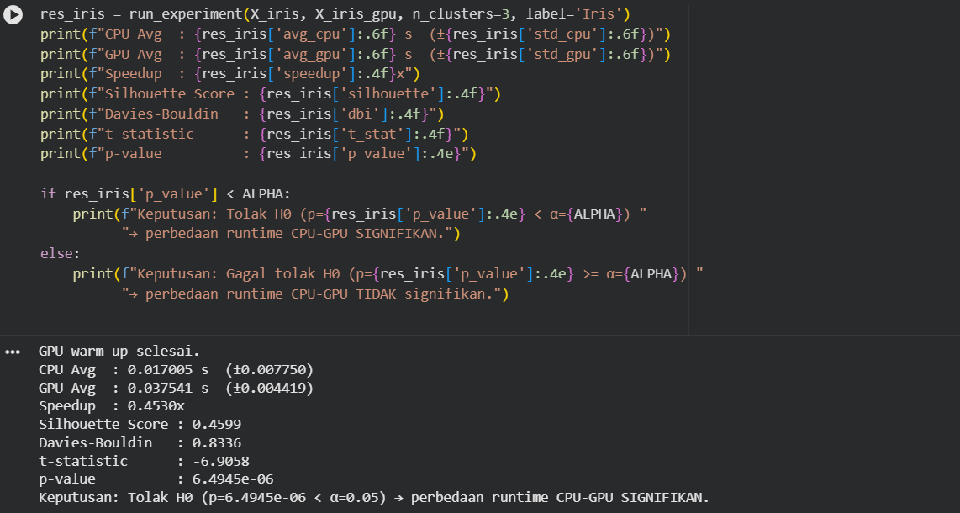
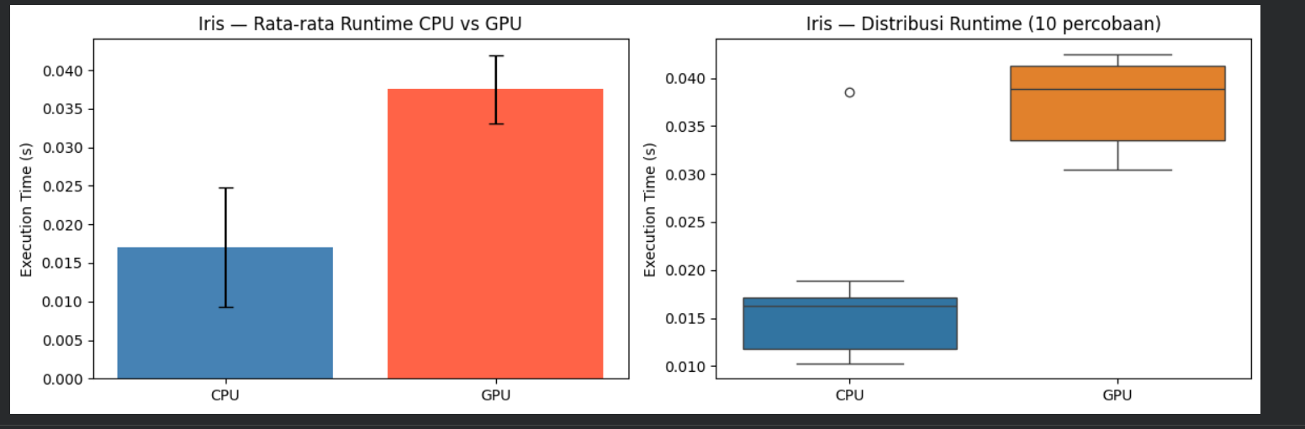
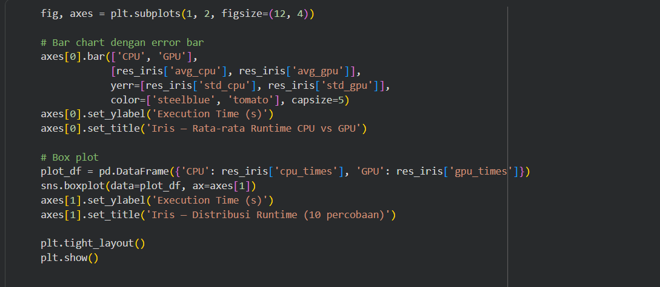
Output Ketika Di Jalankan Dataset Iris

Slide 14
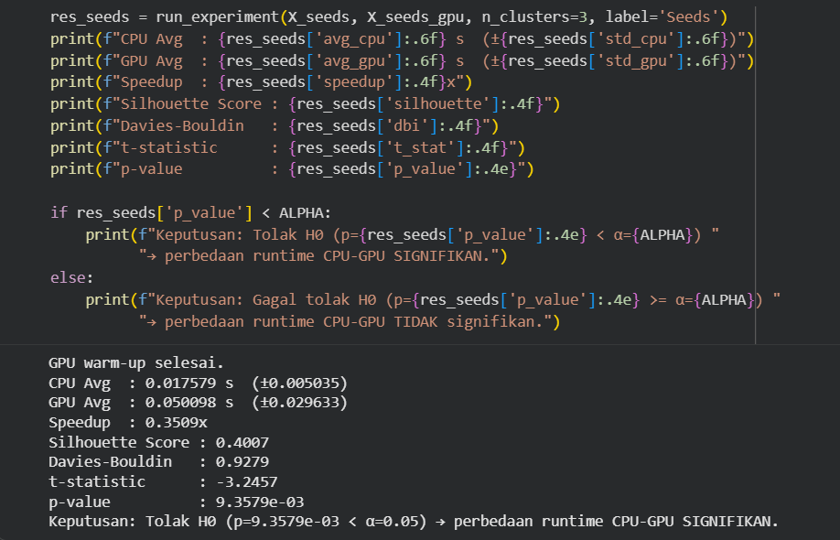
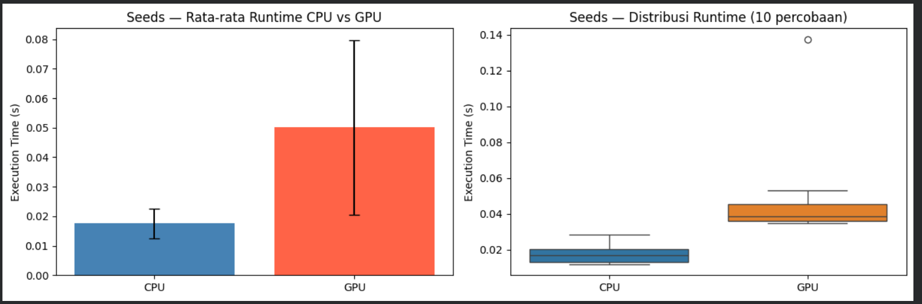
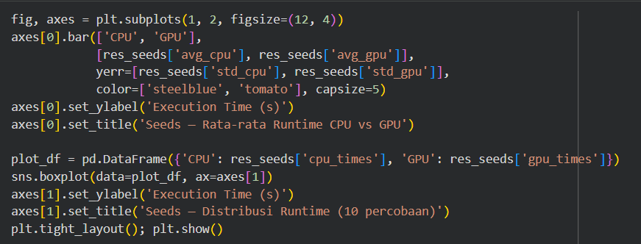
Output Ketika Di Jalankan Dataset Seeds

Slide 15
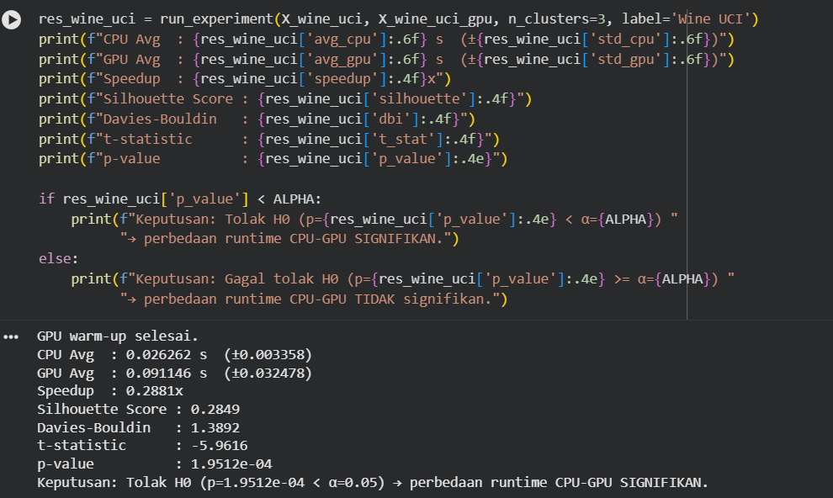
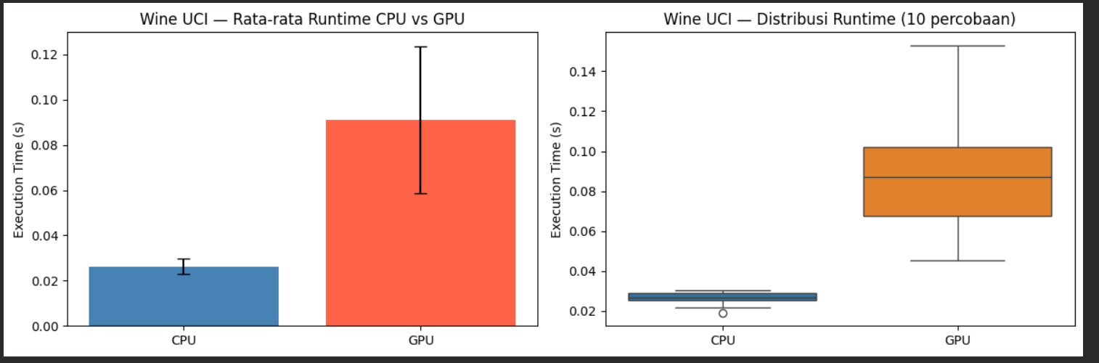
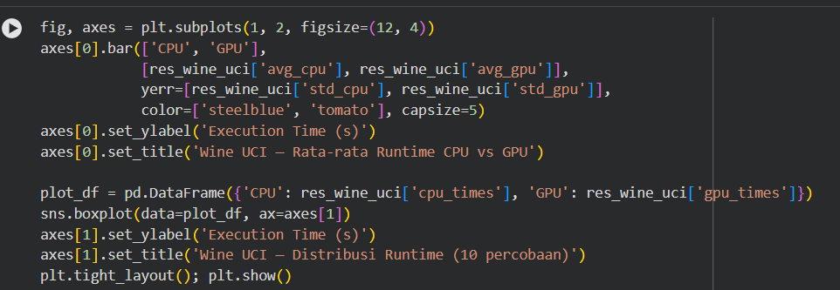
Output Ketika Di Jalankan Dataset Wine

Slide 16
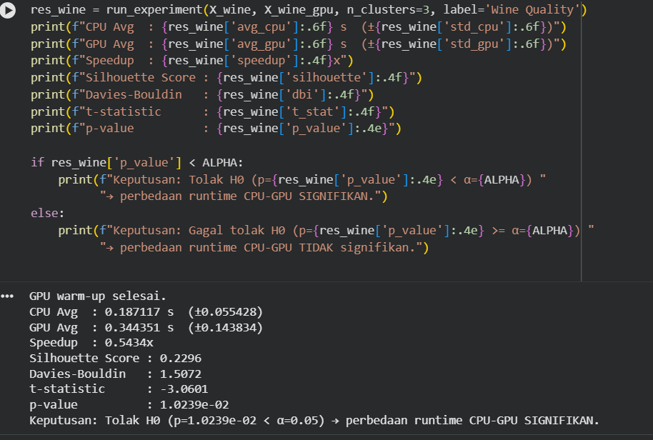
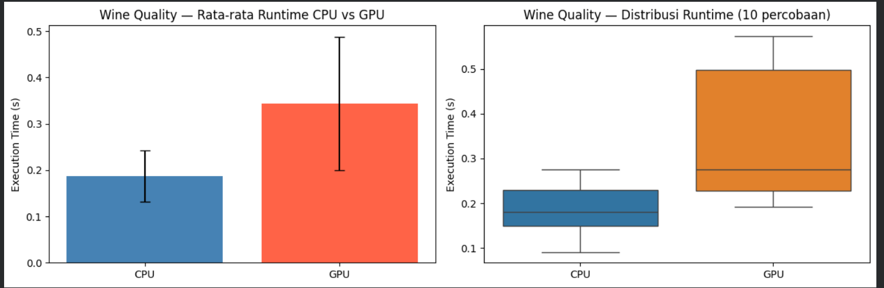
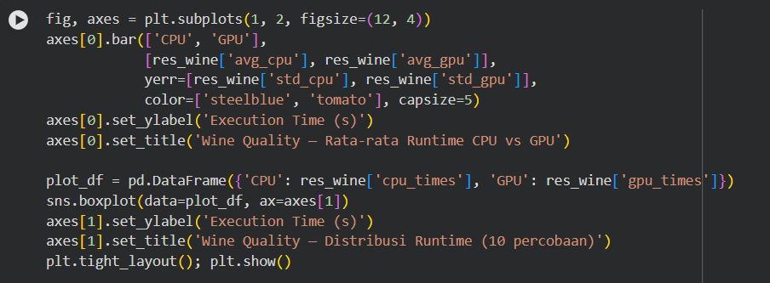
Output Ketika Di Jalankan Dataset Wine Quality

Slide 17
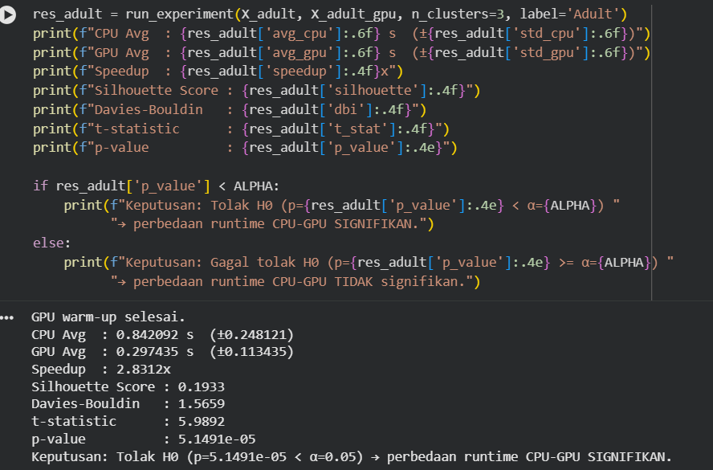
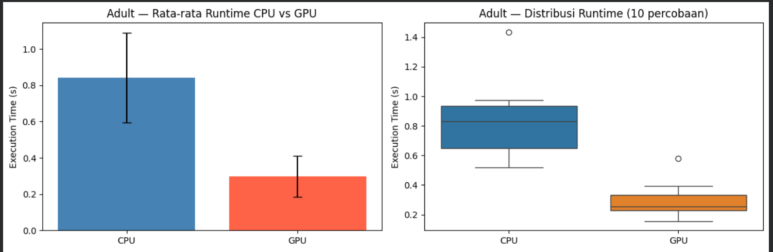
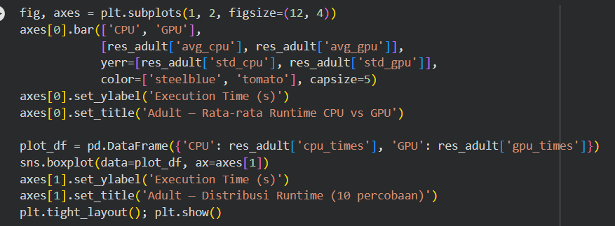
Output Ketika Di Jalankan Dataset Adult

Slide 18
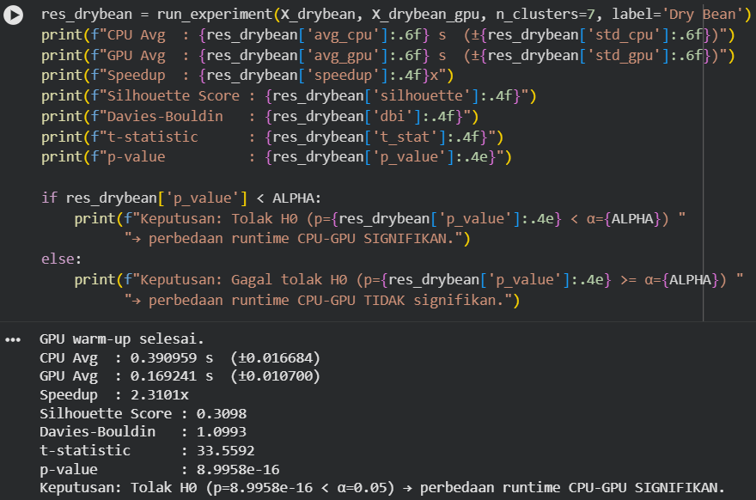
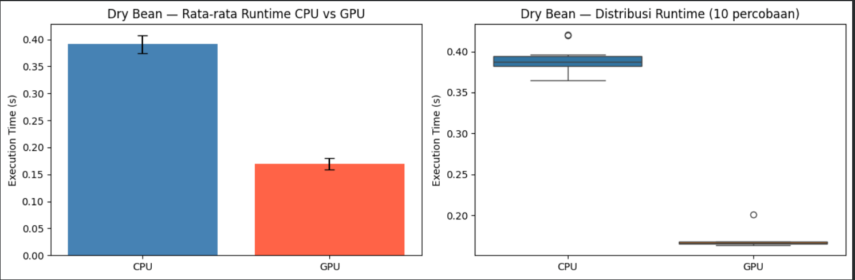
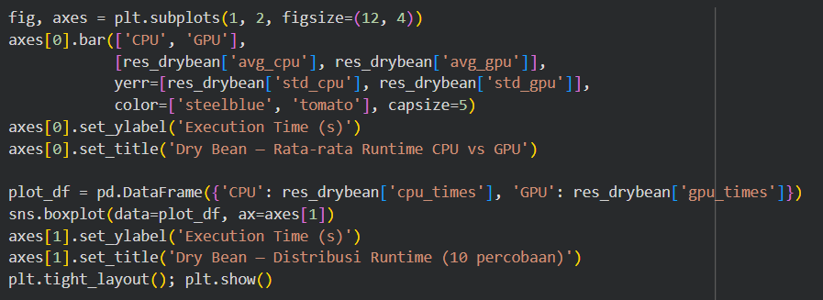
Output Ketika Di Jalankan Dataset Dry Bean

Slide 19
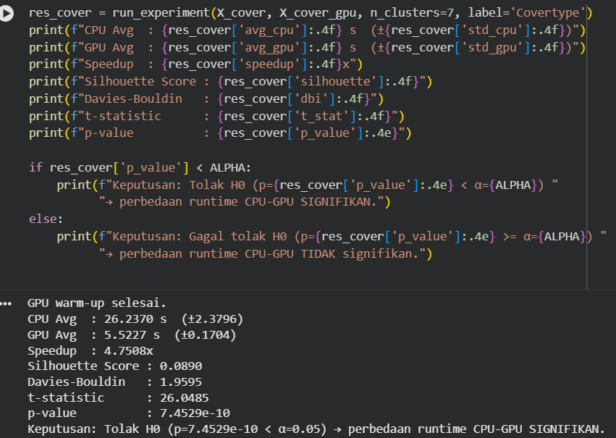
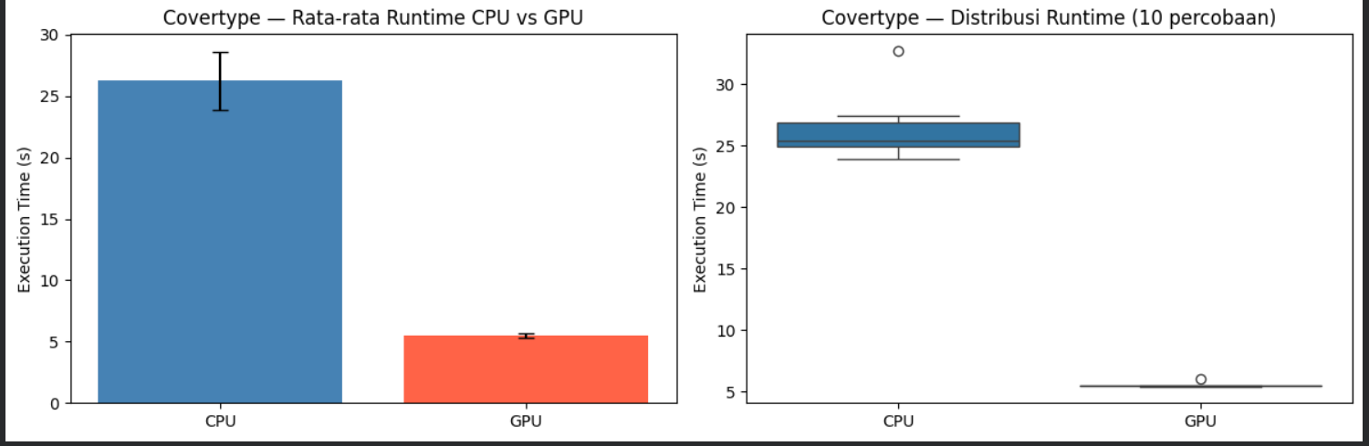
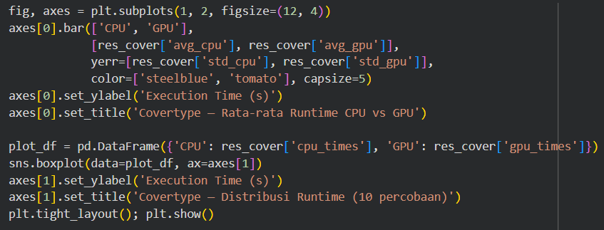
Output Ketika Di Jalankan Dataset Covertype

Slide 20
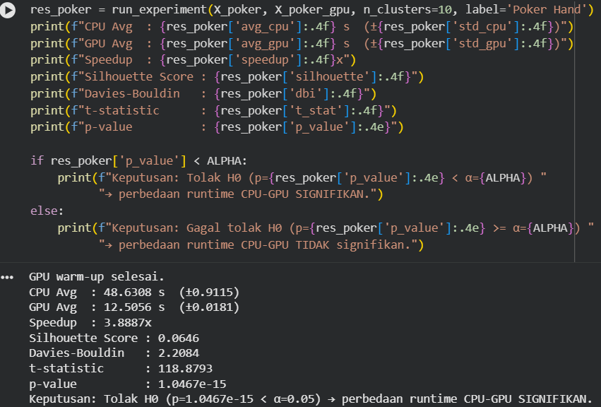
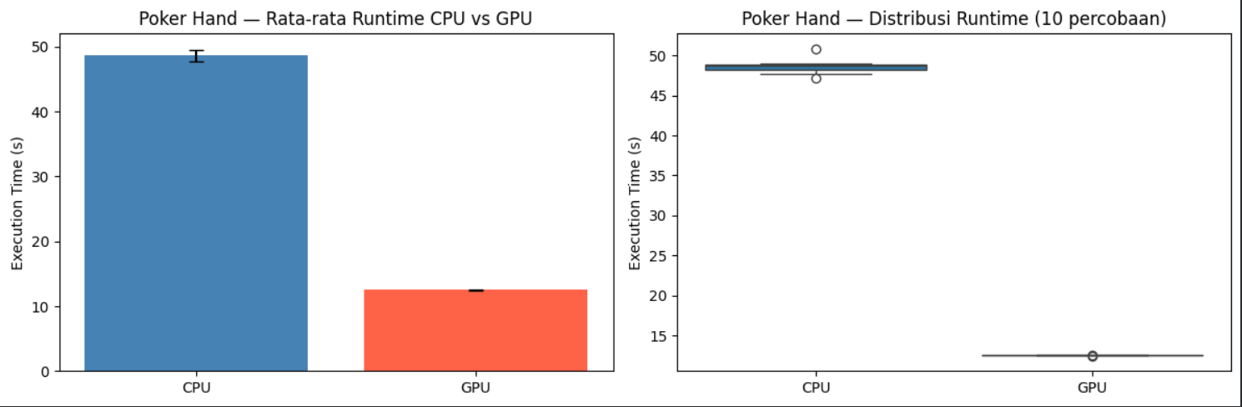
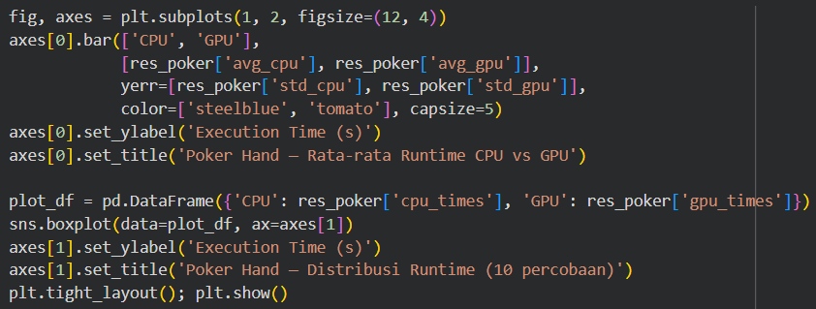
Output Ketika Di Jalankan Dataset Poker Hand

Slide 21
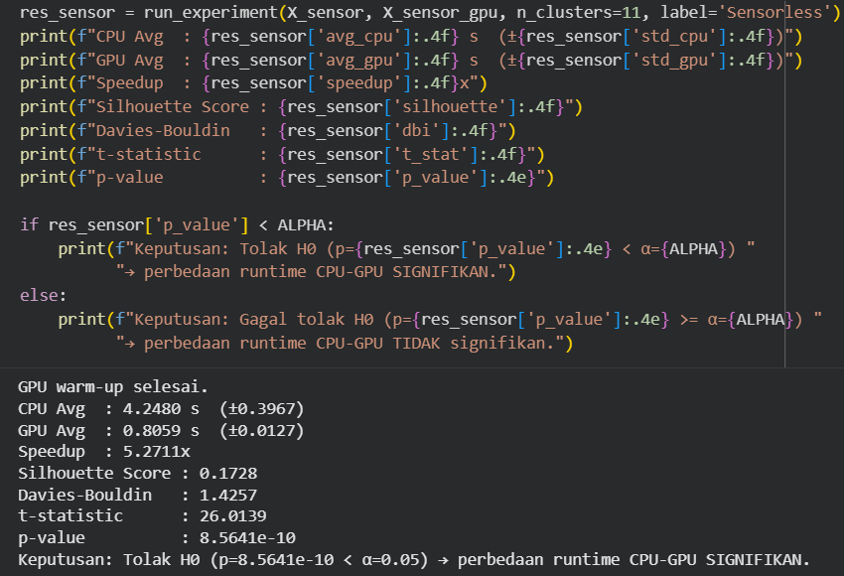
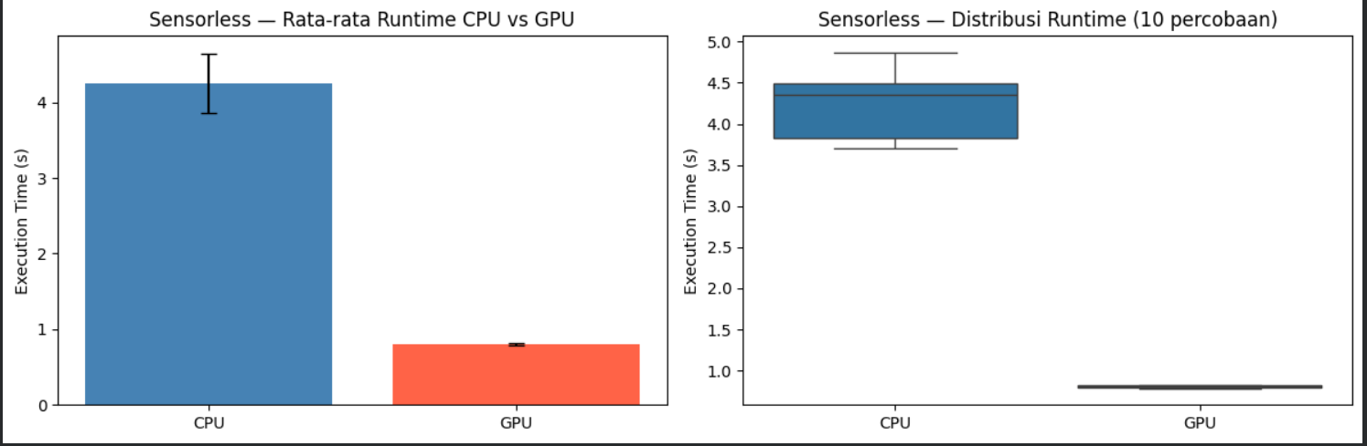
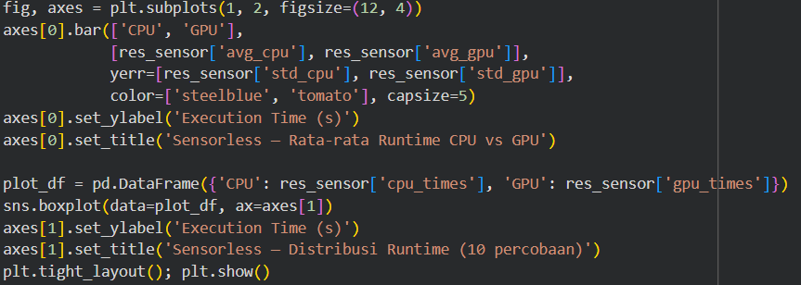
Output Ketika Di Jalankan Dataset Sensorless

Slide 22
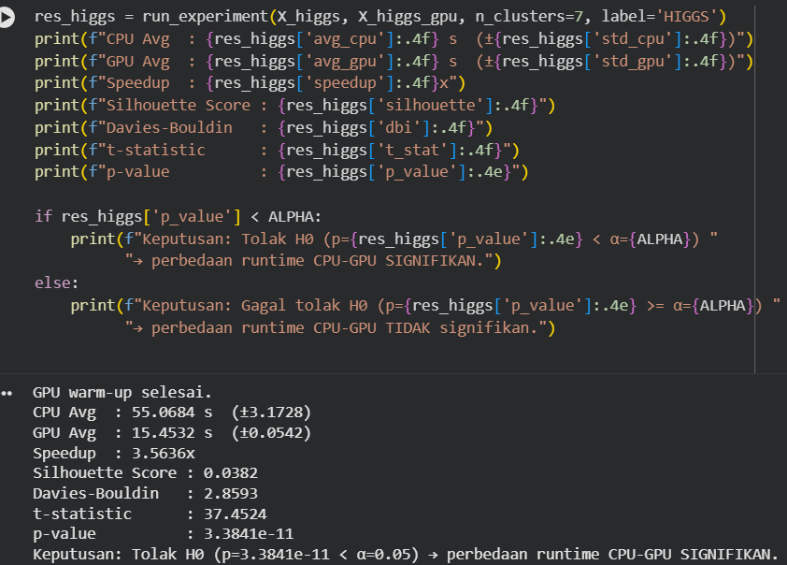
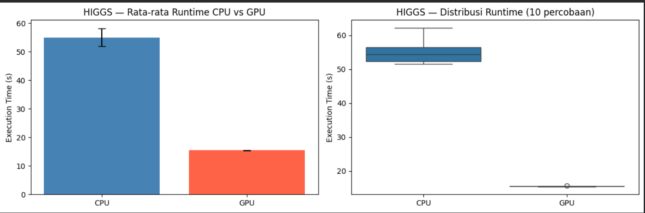
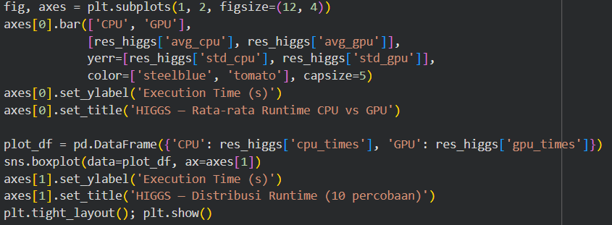
Output Ketika Di Jalankan Dataset HIGGS

Slide 23
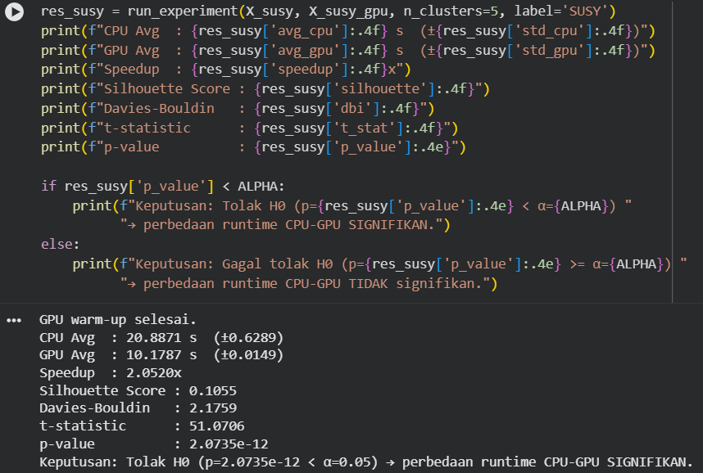
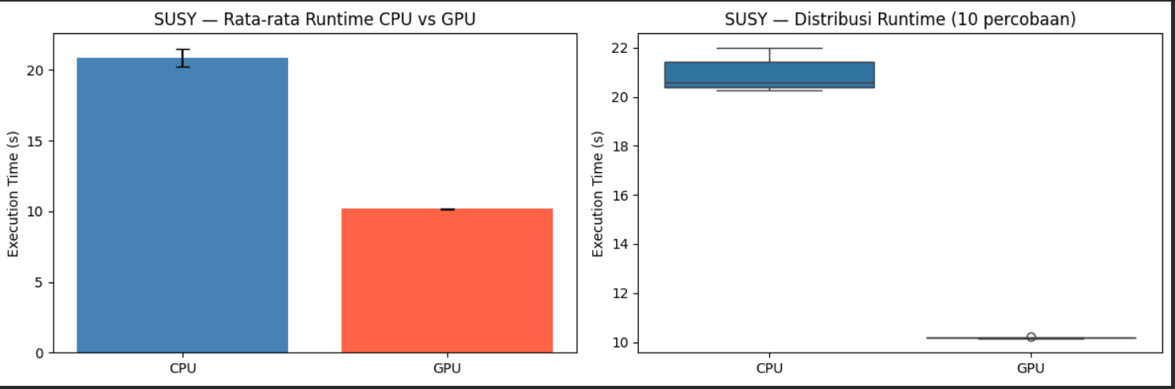
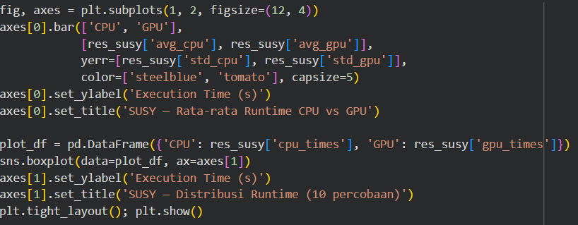
Output Ketika Di Jalankan Dataset SUSY

Slide 24
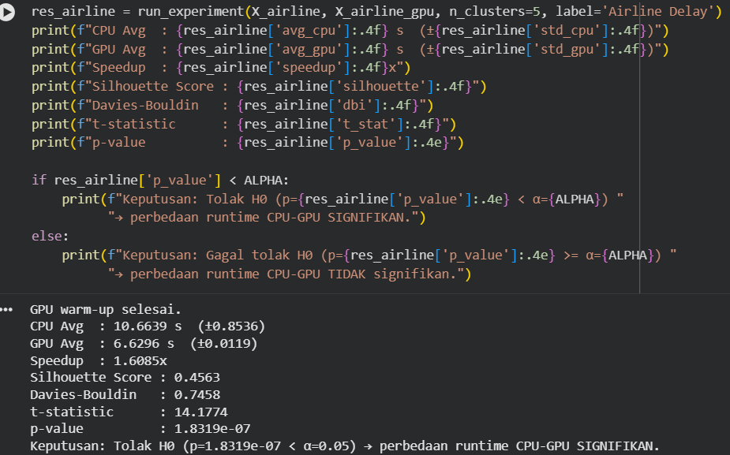
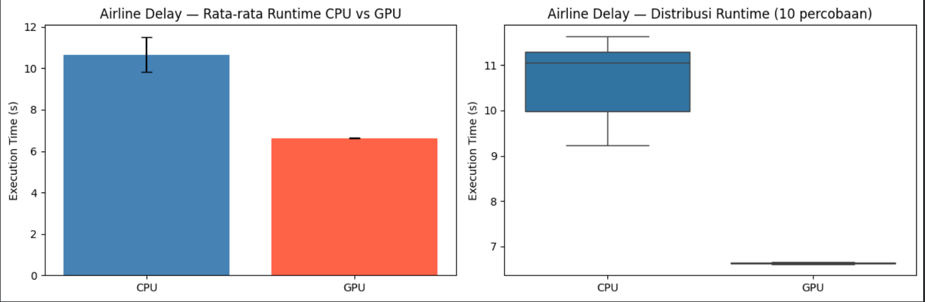
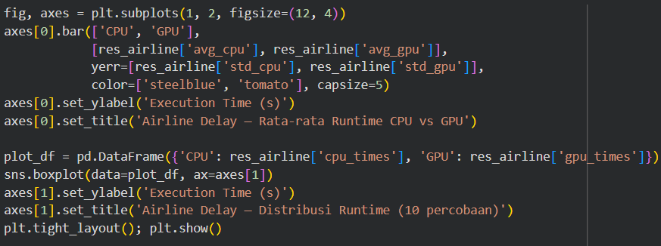
Output Ketika Di Jalankan Dataset Airline Delay

Slide 25
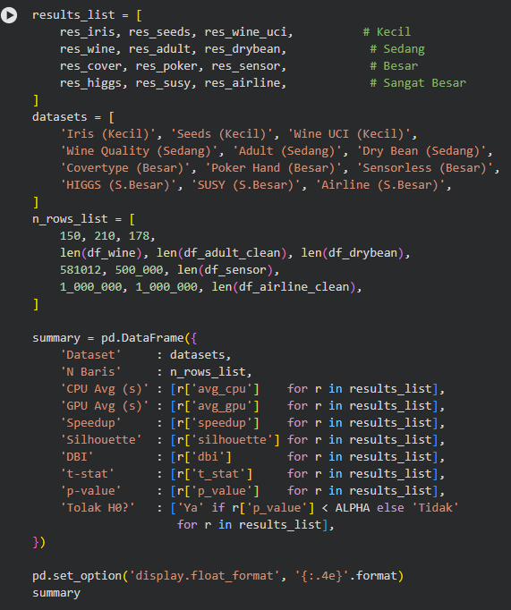
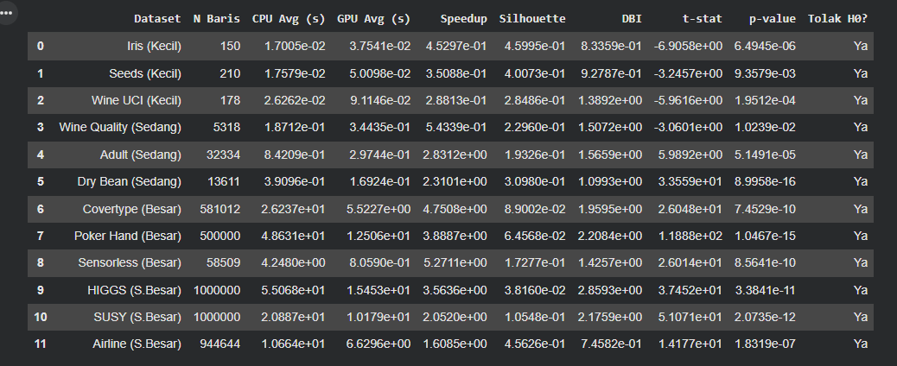
Output Hasil Tabel Akhir Semua Dataset

Slide 26
Deskripsi Detail Pekerjaan Anggota Kelompok
NPM
Nama
Pekerjaan
Rincian Pekerjaan
230611018
Pandu K.W.
Program
Class A, B, C (Fungsi run_cpu, run_gpu, run_experiment). Implementasi K-Means CPU & GPU, CUDA synchronization.
Laporan & Analisis
Perhitungan Independent Welch's t-Test. Interpretasi hasil statistik, penulisan laporan.
230611026
Dafi C.S.
Data Collection
1. Memastikan data didapat secara legal (UCI Repository, sklearn built-in).
2. EDA Process (shape, missing values, duplikat, distribusi).
Data Preprocessing
1. Missing Value Handling.
2. Outliers Checking.
3. Drop Duplicates (Wine Quality: 1.179 duplikat).
4. Normalisasi StandardScaler.
230611010
M. Fahrezi T.
Visualisasi & Presentasi
Pembuatan grafik bar chart, box plot, speedup chart. Desain slide presentasi dan pengumpulan referensi.

Slide 27
Daftar Link Dataset & Referensi
Dataset yang Digunakan
Referensi Pustaka
Iris / Seeds / Wine UCI — Dataset Kecil
[1] scikit-learn: Machine Learning in Python
uci.edu/dataset/53/iris | uci.edu/dataset/236/seeds | uci.edu/dataset/109/wine
Pedregosa et al. (2011). JMLR 12, 2825–2830. https://scikit-learn.org
Built-in sklearn / UCI • 150–210 baris • 4–13 fitur • k=3
Wine Quality / Adult / Dry Bean — Dataset Sedang
[2] RAPIDS cuML — GPU-accelerated ML
uci.edu/dataset/186/wine+quality | uci.edu/dataset/2/adult | uci.edu/dataset/602/dry+bean
Raschka et al. (2020). NVIDIA Corporation. https://github.com/rapidsai/cuml
UCI Repository • 5.318–48.842 baris • 6–16 fitur • k=3–7
Covertype / Poker Hand / Sensorless — Dataset Besar
[3] MacQueen, J.B. (1967). K-Means Algorithm
uci.edu/dataset/31/covertype | uci.edu/dataset/158/poker+hand | uci.edu/dataset/325/sensorless
Proc. 5th Berkeley Symposium on Mathematical Statistics and Probability, 1, 281–297.
UCI Repository • 58.509–581.012 baris • 10–54 fitur • k=7–11
HIGGS / SUSY / Airline Delay — Dataset Sangat Besar
[4] Welch, B.L. (1947). Independent t-Test
archive.ics.uci.edu/dataset/280/higgs | archive.ics.uci.edu/dataset/279/susy | kaggle.com: usdot/flight-delays
Biometrika, 34(1–2), 28–35. doi:10.2307/2332510
UCI / Kaggle • masing-masing 1.000.000 baris • 5–28 fitur • k=5–7 • disimpan di Google Drive
[5] Google Colab GPU Runtime
Google LLC. https://colab.research.google.com/ — Menggunakan NVIDIA Tesla T4.
Tools & Libraries Versi
[6] UCI Machine Learning Repository
Python 3 · NumPy 2.0.2 · Pandas 2.2.2 · scikit-learn 1.6.1
SciPy 1.16.3 · cuML 26.02.000 · cuPy (CUDA 13.0) · NVIDIA Driver 580.82.07
Dua & Graff (2019). Univ. of California, Irvine. https://archive.ics.uci.edu/ml

Slide 28
Terima Kasih
CPU vs GPU — Perbandingan Performa K-Means Clustering
Iris / Seeds / Wine
Wine Q / Adult / Dry Bean
Covertype / Poker / Sensor
HIGGS / SUSY / Airline
0.40–0.50×
0.64–1.3×
4.5–35×
3.6–50×
speedup
speedup
speedup
speedup
Kecil
Sedang
Besar
Sangat Besar
12 Dataset (4 Kategori) · Kecil & Sedang: CPU lebih efisien · Besar & Sangat Besar: GPU dominan · Semua p-value << 0.05 → H₀ Ditolak
Universitas Widyatama | Pembelajaran Mesin | 2026
Pandu K.W. (230611018) · Dafi C.S. (230611026) · M. Fahrezi T. (230611010)

